Slide 1


Ressources HeadStart
www.headstart-ai.eu
Comment les utiliser dans vos ateliers

Slide 2
Aperçu du module
Bienvenue dans le module d'introduction à HeadStart. Ce module est conçu pour aider et guider les animateur·rices et les travailleur·euses jeunesse qui souhaitent utiliser efficacement les ressources et les outils HeadStart. Il vous aidera à comprendre comment les intégrer dans votre pratique et vos ateliers afin que vous puissiez mieux vous équiper et, à votre tour, donner aux jeunes femmes les moyens d'explorer l'IA avec confiance et détermination.
Ce module vous aidera également à comprendre le potentiel de transformation qu'ils offrent aux individus et aux communautés.
01
HeadStart et sa pertinence
02
Aperçu des ressources HeadStart
03
Utilisation des ressources dans le cadre du travail auprès des jeunes
04
Avantages pour les jeunes femmes
05
Exemples d'activités

Slide 3


01
HeadStart et sa pertinence

Slide 4

Qu'est-ce que HeadStart ?
HeadStart est une initiative européenne visant à réduire l'écart entre les sexes dans le domaine de l'intelligence artificielle en dotant les jeunes femmes des connaissances, de la confiance et des outils pratiques nécessaires pour s'engager dans les technologies émergentes. Fruit d'une collaboration avec des partenaires à travers l'Europe, le projet aide les animateur·rices et les facilitateur·rices à guider les jeunes femmes vers un avenir où elles pourront participer pleinement et occuper des postes à responsabilité dans le domaine de l'IA.

Slide 5
HeadStart fournit essentiellement une suite complète d'outils et de ressources accessibles qui combinent des histoires réelles, le développement de compétences numériques et des approches d'apprentissage inclusives.
  Ces ressources aident les jeunes femmes à comprendre l'IA, à explorer les parcours professionnels et à acquérir les compétences nécessaires dans un monde numérique en rapide évolution.
Pour les éducateur·rices, elles offrent des supports prêts à l'emploi qui renforcent l'engagement, suscitent la curiosité et permettent des conversations constructives sur la technologie et les opportunités.
Pourquoi est-ce important ?
En intégrant ces outils dans les programmes destinés aux jeunes, HeadStart donne à la prochaine génération les moyens de façonner l'avenir de l'IA en mettant l'accent sur la diversité et l'innovation.

Slide 6

02
Aperçu des ressources HeadStart

Slide 7

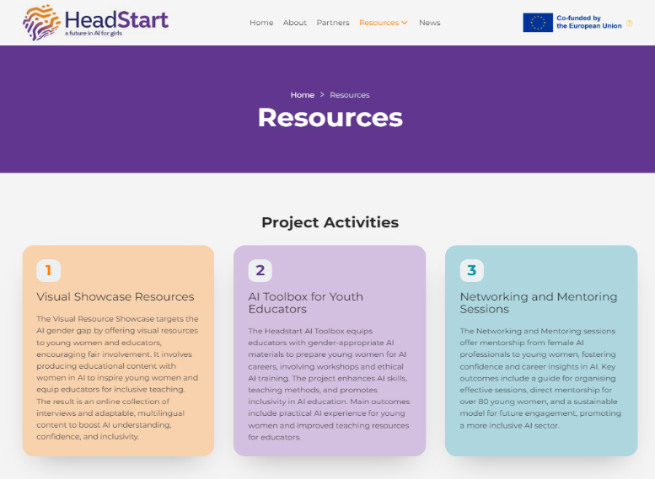


Les ressources HeadStart
La plateforme HeadStart rassemble un ensemble d'outils spécialement conçus pour aider les animateur·rices jeunesse, les facilitateur·rices et les jeunes femmes à explorer les possibilités offertes par l'intelligence artificielle. Les ressources sont organisées en quatre domaines clés :
Centre de ressources visuelles
Boîte à outils IA
Centre de réseautage et de mentorat
Répertoire des femmes dans le domaine de l'IA
Accueil | Headstart

Slide 8
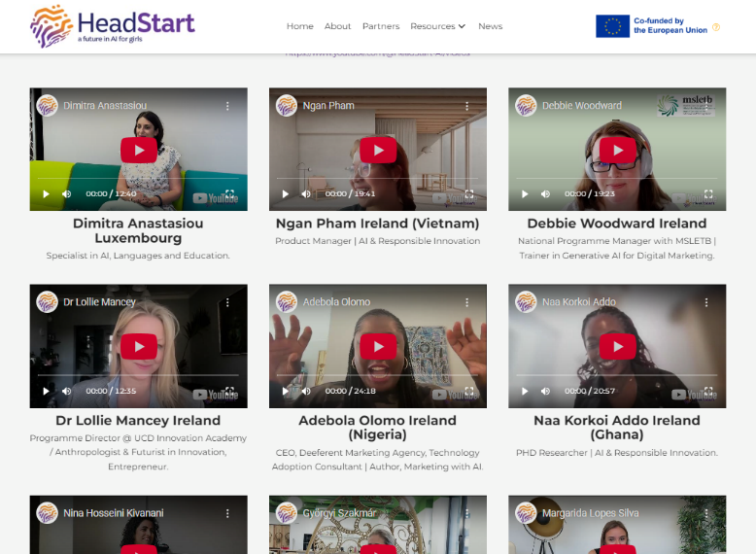
Le pôle de ressources vidéos
Le pôle présente une série d'entretiens vidéo mettant en avant des femmes qui travaillent déjà dans le domaine de l'IA et dans des fonctions numériques connexes. Ces témoignages mettent en lumière la diversité des parcours professionnels, des expériences personnelles, des défis et des opportunités émergentes dans ce secteur.
Pour les animateur·rices, le pole peut être utilisé pour susciter la discussion, présenter des modèles réels et inspirer les apprenantes à imaginer leur propre place dans le paysage de l'IA. Les interviews offrent également un point d'entrée accessible pour des sessions sur l'exploration de carrière, l'inclusion numérique et l'avenir du travail.
Accueil | Headstart

Slide 9
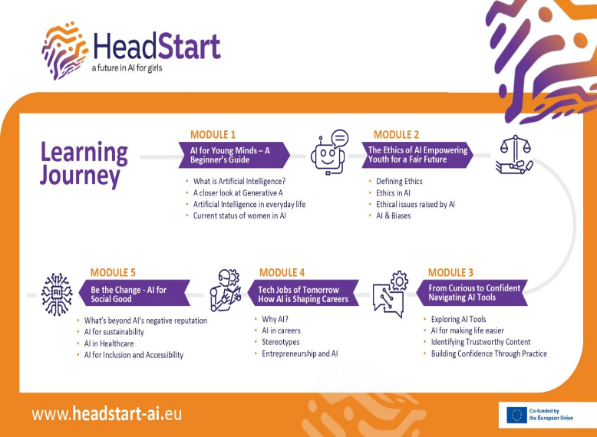
La boîte à outils IA
La boîte à outils IA contient les principaux supports pédagogiques du projet. Ses 5 modules comprennent des explications claires des concepts liés à l'IA, des activités interactives, des réflexions éthiques et des exercices de développement des compétences numériques. Elle comprend également un guide de l'animateur·rice qui offre des conseils pratiques sur la mise en œuvre des modules et la création d'environnements d'apprentissage inclusifs.
Pour les animateur·rices, la boîte à outils est une solution prête à l'emploi qui simplifie la planification, garantit une mise en œuvre de haute qualité et favorise des résultats d'apprentissage cohérents. Elle permet aux animateur·rices jeunesse de mener des sessions en toute confiance, même s'ils·elles ont une expérience limitée de l'IA.
Accueil | Headstart

Slide 10
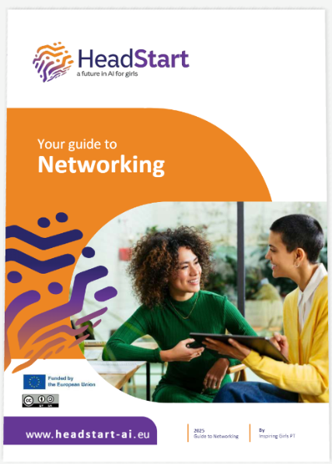
Le guide de réseautage
Le guide de réseautage HeadStart est une ressource pratique pour toute personne souhaitant rapprocher les filles et les femmes du monde de l'IA. Il montre comment même une brève conversation informelle, une discussion autour d'un café, une rencontre en ligne ou une visite scolaire peuvent renforcer la confiance, éveiller la curiosité et aider les filles à comprendre qu'elles ont leur place dans le domaine des technologies.
Pour les animateur·rices : que vous soyez animateur·rice jeunesse, enseignant·e ou mentor·e, ce guide vous fournit tout ce dont vous avez besoin pour planifier et organiser des sessions qui ouvrent des portes, renforcent le sentiment d'appartenance et encouragent les jeunes femmes à imaginer leur avenir dans le domaine de l'IA.
Accueil | Headstart

Slide 11
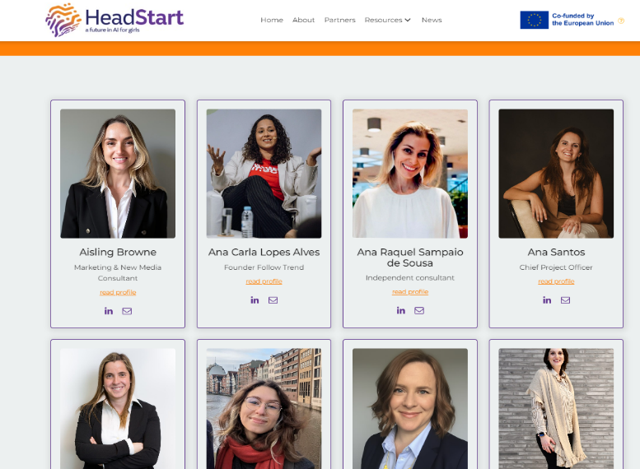
Le centre de mentorat
Le répertoire HeadStart des femmes dans l'IA est une communauté grandissante de professionnelles qui brisent les barrières, partagent leurs connaissances et inspirent la prochaine génération de femmes dans le domaine des technologies. Cet espace a été créé pour faciliter les connexions et les rendre authentiques... ces femmes sont disposées à partager leurs conseils et à répondre aux questions.
Pour les animateur·rices, le répertoire est un outil puissant qui permet d'introduire des modèles réels et accessibles dans les sessions d'apprentissage. Il peut être utilisé pour susciter des discussions sur les possibilités de carrière, remettre en question les stéréotypes et démontrer l'étendue des opportunités dans le secteur de l'IA.
Accueil | Headstart

Slide 12

La clé de l'intelligence artificielle a toujours été la représentation.

Slide 13

03
Utilisation des ressources dans
le cadre du travail auprès des
jeunes

Slide 14


Utiliser les outils et ressources HeadStart
Les ressources HeadStart sont conçues pour être utilisées de manière flexible dans le cadre d'ateliers, de programmes, d'activités d'apprentissage informel et de mentorat.
Les animateur·rices jeunesse peuvent commencer par :
Sélectionner un thème, tel que les bases de l'IA, l'exploration de carrière ou la réflexion éthique, qui peut être intégré à vos sessions.
Choisir des supports dans pôle vidéos ou la boîte à outils IA pour présenter le sujet. De courtes interviews vidéo sont idéales pour briser la glace et aider les participantes à se familiariser avec des histoires réelles avant de passer aux activités guidées des modules.

Slide 15
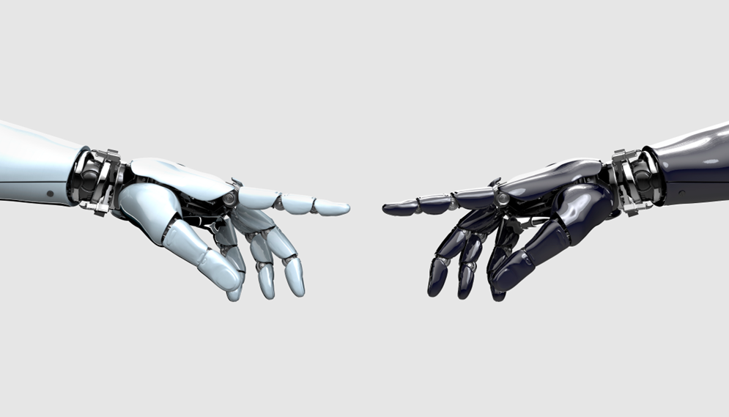
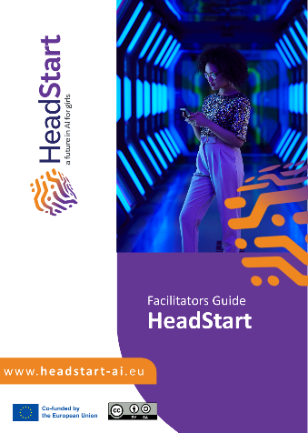
Le guide de l'animateur·rice fournit aux animateur·rices jeunesse une structure claire et détaillée leur permettant d'animer les modules de la boîte à outils IA en toute confiance, même sans expertise technique.
Il facilite la planification, l'animation inclusive et la mise en œuvre adaptable, aidant les éducateurs à créer des sessions sûres et attrayantes qui renforcent la confiance des jeunes femmes dans l'exploration de l'IA.
Utilisation du Guide de l'animateur·rice

Slide 16
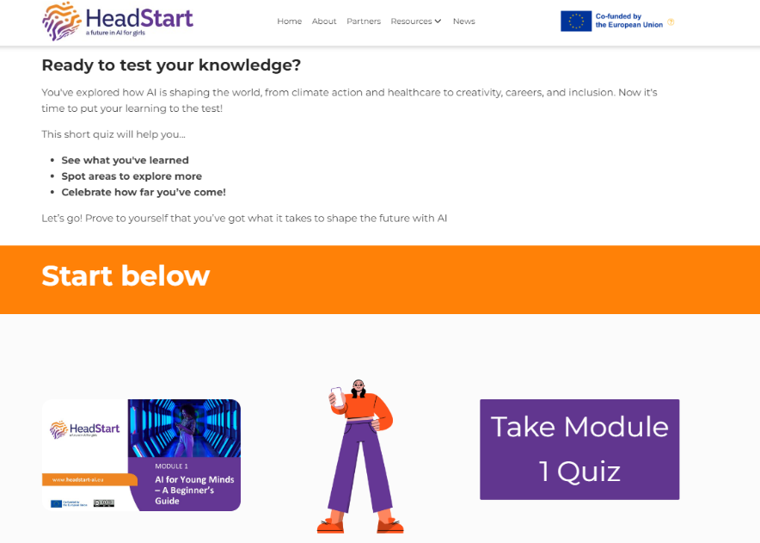
Utilisation de la boîte à outils Quiz AI
La boîte à outils Quiz AI peut être utilisé au début d'une session pour susciter la curiosité et identifier les connaissances préalables des apprenants, ou à la fin pour renforcer les concepts clés et vérifier la compréhension. Il peut être réalisé individuellement ou en petits groupes, ce qui aide les animateur·rices à encourager la discussion, à renforcer la confiance et à évaluer les besoins d'apprentissage conformément au guide de l'animateur·rice.

Slide 17

Le guide de réseautage aide les animateur·rices à acquérir des méthodes pratiques pour organiser des expériences de réseautage et de mentorat et mettre les filles en relation avec des femmes qui travaillent réellement dans le domaine de l'IA.
Il renforce leur capacité à favoriser la visibilité, l'appartenance et l'inspiration, des avantages qui autonomisent directement les jeunes femmes en leur offrant des modèles auxquels elles peuvent s'identifier, des conversations qui renforcent leur confiance et une vision plus claire des opportunités futures dans le domaine de l'IA.
Utilisation du Guide de réseautage

Slide 18
04
Avantages pour les jeunes femmes

Slide 19

Avantages concrets pour les jeunes femmes
1. Confiance accrue dans la compréhension de l'IA
Grâce aux explications simples, aux activités pratiques et aux sessions guidées de la boîte à outils IA, les jeunes femmes acquièrent une compréhension claire des concepts de l'IA, ce qui réduit leur appréhension et les aide à se sentir capables d'utiliser les outils numériques.
2. Exposition à de véritables modèles dans le domaine de l'IA
Le pôle vidéo et le répertoire présentent aux jeunes femmes des femmes qui façonnent activement l'avenir de l'IA. Le fait de voir des professionnelles auxquelles elles peuvent s'identifier les aide à reconnaître qu'elles ont leur place dans ces domaines et qu'elles peuvent suivre des parcours similaires.

Slide 20

Avantages concrets pour les jeunes femmes
3. Une vision plus claire des carrières futures
Grâce aux modules axés sur les carrières dans le domaine de l'IA et aux possibilités de mentorat, les jeunes femmes découvrent les métiers réels, les secteurs émergents et les compétences nécessaires pour réussir... ce qui les aide à faire des choix éclairés en matière d'éducation ou de carrière.
4. Renforcement des compétences numériques
Des sessions pratiques sur ChatGPT, Canva AI et la réflexion éthique renforcent les compétences numériques quotidiennes, permettant aux apprenantes d'utiliser les outils d'IA de manière sûre, créative et confiante à l'école, au travail ou dans le cadre de projets personnels.

Slide 21

Comment HeadStart se traduit en opportunités réelles
5. Accès à des réseaux de soutien et à du mentorat
Le guide de réseautage et le centre de mentorat aident les animateur·rices à mettre en relation les apprenantes avec des femmes travaillant dans le domaine de l'IA. Ces brèves interactions peuvent renforcer la confiance, ouvrir des portes et aider les jeunes femmes à envisager leur place dans le monde numérique.
6. Réduction des stéréotypes et des obstacles
En mettant en avant des femmes issues de la diversité sur la plateforme et en proposant des expériences d'apprentissage inclusives, HeadStart remet en question le stéréotype selon lequel l'IA « n'est pas pour les filles », et encourage les jeunes femmes à considérer l'IA comme un domaine où leur voix compte.

Slide 22
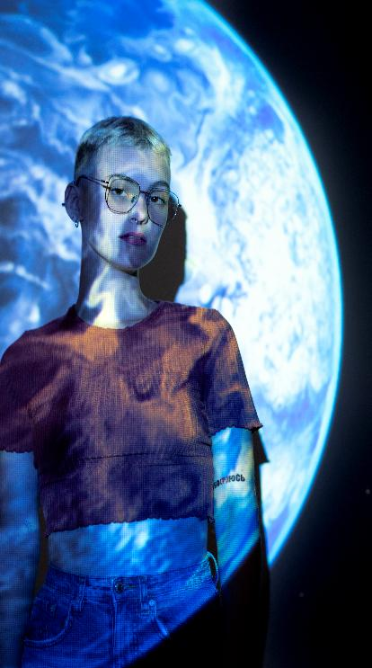
Comment HeadStart se traduit en opportunités réelles
7. Motivation à explorer l'IA de manière créative
Des activités pratiques montrent aux apprenantes comment l'IA peut soutenir la créativité, la conception, la narration, la résolution de problèmes... les encourageant à utiliser la technologie comme un outil d'expression et d'innovation.
8. Sentiment d'appartenance aux espaces technologiques
Comme indiqué dans le guide de réseautage, même une brève conversation avec une femme travaillant dans le domaine des technologies peut renforcer la confiance, éveiller la curiosité et confirmer que les jeunes femmes ont un rôle important à jouer dans l'avenir de l'IA.

Slide 23

05
Exemples d'activités

Slide 24

Découvrez la mentore (Pôle vidéo)
Objectif : Réduire l’appréhension et activer les connaissances préalables
Durée : 5 à 10 minutes
Comment ça marche :
Diffusez une courte vidéo d'interview tirée du pôle vidéo.
Demandez aux apprenantes :
  « Quelle partie de son parcours vous a semblé familière ? »
  « Quelles compétences l'ont aidée à réussir ? »
  « Qu'est-ce qui vous a surpris ? »
Invitez les apprenantes à partager une leçon ou une aspiration.
Avantages : encourage le sentiment d'appartenance, remet en question les stéréotypes et renforce la confiance en soi grâce à des exemples concrets.
01
Activité

Slide 25
Quiz d'échauffement sur les bases de l'IA (boîte à outils IA)
Objectif : Inspirer et renforcer la confiance grâce à des histoires auxquelles les apprenantes peuvent s'identifier.
Durée : 10 à 15 minutes
Comment ça marche :
Utilisez le quiz AI Toolbox au début ou à la fin d'une session.
Les apprenantes le remplissent individuellement ou par deux.
Discutez ensemble de 2 à 3 réponses :
  « Qu'avez-vous appris ? »
  « Qu'est-ce qui vous a surpris ? »
Avantages : crée un environnement d'apprentissage amusant et sans pression, et aide les animateur·rices à évaluer le niveau de compréhension.
02
Activité

Slide 26
Remix d'histoire avec ChatGPT (boîte à outils IA)
Objectif : développer la confiance créative à l'aide d'outils d'IA.
Durée : 10 à 15 minutes
Comment ça marche :
Demandez à ChatGPT d'écrire une nouvelle (par exemple, « Une fille découvre un assistant IA sympathique »).
Invitez les apprenantes à la remixer en modifiant la consigne :
Ton, lieu ou personnage différents
Différents éléments culturels ou créatifs
Comparez les versions et discutez de l'impact de la suggestion.
Avantages : montre aux apprenantes qu’elles peuvent contrôler les outils d'IA, et non l'inverse ; favorise la créativité et l'expérimentation numériques.
03
Activité

Slide 27
Concevoir un prompt inclusif (éthique)
Objectif : Sensibiliser aux préjugés liés à l'IA et à la conception inclusive.
Durée : 10 à 15 minutes
Comment ça marche :
Les apprenantes rédigent une consigne simple (par exemple, « Créez l'image d'un scientifique »).
Ils discutent de ce que l'IA pourrait produire.
Les apprenants rédigent ensuite une version plus inclusive:
« Créez l'image d'une scientifique kenyane travaillant sur des solutions d'IA pour l'agriculture. »
Comparez les versions et discutez de l'impact de la formulation.
Avantages : montre comment de petits changements dans la formulation peuvent remettre en question les stéréotypes, un thème important dans les sessions sur l'éthique de l'IA.
04
Activité

Slide 28
Mini-session de speedmentoring (Centre de Mentorat)
Objectif : Établir de véritables liens avec des femmes travaillant dans le domaine de l'IA.
Durée : 20 minutes
Comment ça marche :
Invitez une femme de votre région travaillant dans le domaine de l'IA ou sélectionnez une personne dans l'annuaire.
Les apprenantes la rencontrent en petits groupes pendant 5 à 7 minutes.
Questions suggérées :
  « Quel conseil donneriez-vous à votre jeune moi ? »
  « Qu'appréciez-vous le plus dans votre travail ? »
Terminez par une réflexion:
  « Qu'est-ce qui vous a inspiré aujourd'hui ? »
Avantages : renforce la confiance en soi, permet de créer des réseaux et donne vie aux carrières dans le domaine de l'IA, comme le souligne le guide de réseautage.
05
Activité

Slide 29
Merci
www.headstart-ai.eu

